Slide 1
ES6~ES13新特性（一）
王红元 coderwhy

Slide 2

目录 content
1
ECMA新描述概念
2
let、const的使用
3
let、const和var区别
4
块级作用域的使用
5
模板字符串的详解
6
ES6函数的增强用法

Slide 3
新的ECMA代码执行描述
在执行学习JavaScript代码执行过程中，我们学习了很多ECMA文档的术语：
执行上下文栈：Execution Context Stack，用于执行上下文的栈结构；
执行上下文：Execution Context，代码在执行之前会先创建对应的执行上下文；
变量对象：Variable Object，上下文关联的VO对象，用于记录函数和变量声明；
全局对象：Global Object，全局执行上下文关联的VO对象；
激活对象：Activation Object，函数执行上下文关联的VO对象；
作用域链：scope chain，作用域链，用于关联指向上下文的变量查找；
在新的ECMA代码执行描述中（ES5以及之上），对于代码的执行流程描述改成了另外的一些词汇：
基本思路是相同的，只是对于一些词汇的描述发生了改变；
执行上下文栈和执行上下文也是相同的；

Slide 4
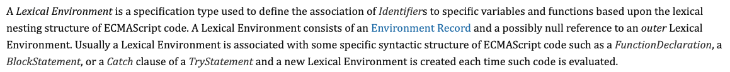
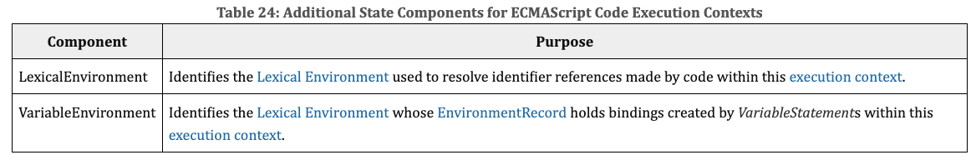
词法环境（Lexical Environments）
词法环境是一种规范类型，用于在词法嵌套结构中定义关联的变量、函数等标识符；
一个词法环境是由环境记录（Environment Record）和一个外部词法环境（oute;r Lexical Environment）组成；
一个词法环境经常用于关联一个函数声明、代码块语句、try-catch语句，当它们的代码被执行时，词法环境被创建出来；
也就是在ES5之后，执行一个代码，通常会关联对应的词法环境；
那么执行上下文会关联哪些词法环境呢？

Slide 5
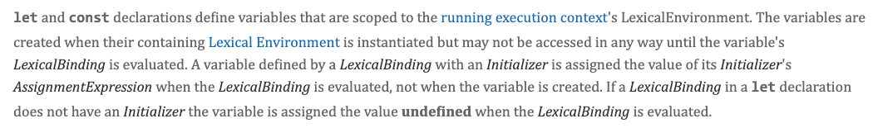
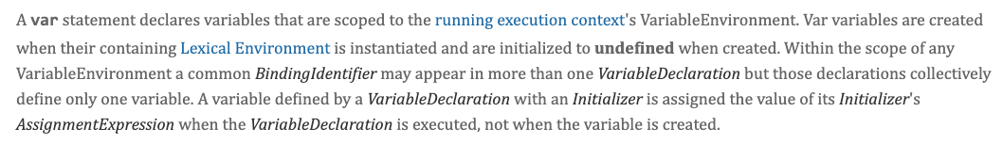
LexicalEnvironment和VariableEnvironment
LexicalEnvironment用于处理let、const声明的标识符：
VariableEnvironment用于处理var和function声明的标识符：

Slide 6
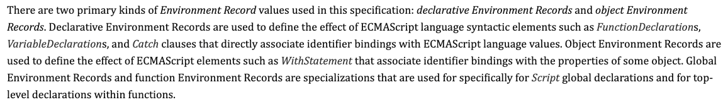
环境记录（Environment Record）
在这个规范中有两种主要的环境记录值:声明式环境记录和对象环境记录。
声明式环境记录：声明性环境记录用于定义ECMAScript语言语法元素的效果，如函数声明、变量声明和直接将标识符绑定与ECMAScript语言值关联起来的Catch子句。
对象式环境记录：对象环境记录用于定义ECMAScript元素的效果，例如WithStatement，它将标识符绑定与某些对象的属性关联起来。

Slide 7
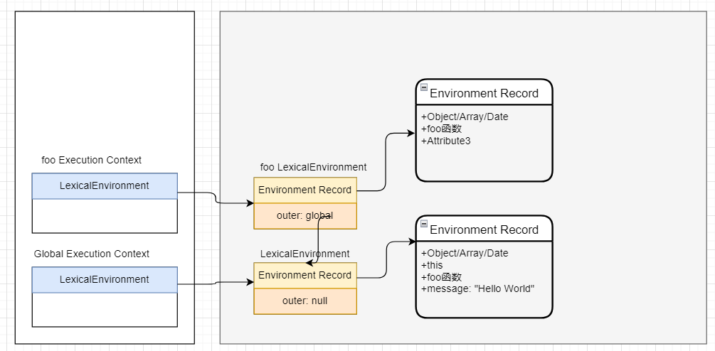
新ECMA描述内存图

Slide 8
let/const基本使用
在ES5中我们声明变量都是使用的var关键字，从ES6开始新增了两个关键字可以声明变量：let、const
let、const在其他编程语言中都是有的，所以也并不是新鲜的关键字；
但是let、const确确实实给JavaScript带来一些不一样的东西；
let关键字：
从直观的角度来说，let和var是没有太大的区别的，都是用于声明一个变量；
const关键字：
const关键字是constant的单词的缩写，表示常量、衡量的意思；
它表示保存的数据一旦被赋值，就不能被修改；
但是如果赋值的是引用类型，那么可以通过引用找到对应的对象，修改对象的内容；
注意：
另外let、const不允许重复声明变量；

Slide 9
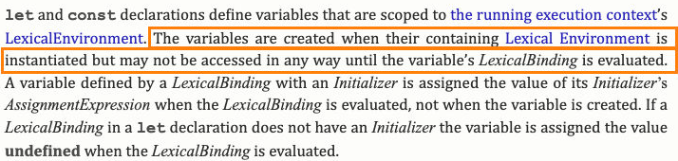
let/const作用域提升
let、const和var的另一个重要区别是作用域提升：
我们知道var声明的变量是会进行作用域提升的；
但是如果我们使用let声明的变量，在声明之前访问会报错；
那么是不是意味着foo变量只有在代码执行阶段才会创建的呢？
事实上并不是这样的，我们可以看一下ECMA262对let和const的描述；
这些变量会被创建在包含他们的词法环境被实例化时，但是是不可以访问它们的，直到词法绑定被求值；

Slide 10
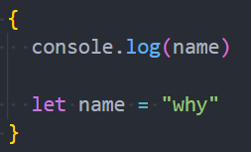
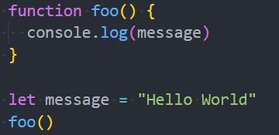
暂时性死区 (TDZ)
我们知道，在let、const定义的标识符真正执行到声明的代码之前，是不能被访问的
从块作用域的顶部一直到变量声明完成之前，这个变量处在暂时性死区（TDZ，temporal dead zone）
使用术语 “temporal” 是因为区域取决于执行顺序（时间），而不是编写代码的位置；

Slide 11
let/const有没有作用域提升呢？
从上面我们可以看出，在执行上下文的词法环境创建出来的时候，变量事实上已经被创建了，只是这个变量是不能被访问的。
那么变量已经有了，但是不能被访问，是不是一种作用域的提升呢？
事实上维基百科并没有对作用域提升有严格的概念解释，那么我们自己从字面量上理解；
作用域提升：在声明变量的作用域中，如果这个变量可以在声明之前被访问，那么我们可以称之为作用域提升；
在这里，它虽然被创建出来了，但是不能被访问，我认为不能称之为作用域提升；
所以我的观点是let、const没有进行作用域提升，但是会在解析阶段被创建出来。

Slide 12
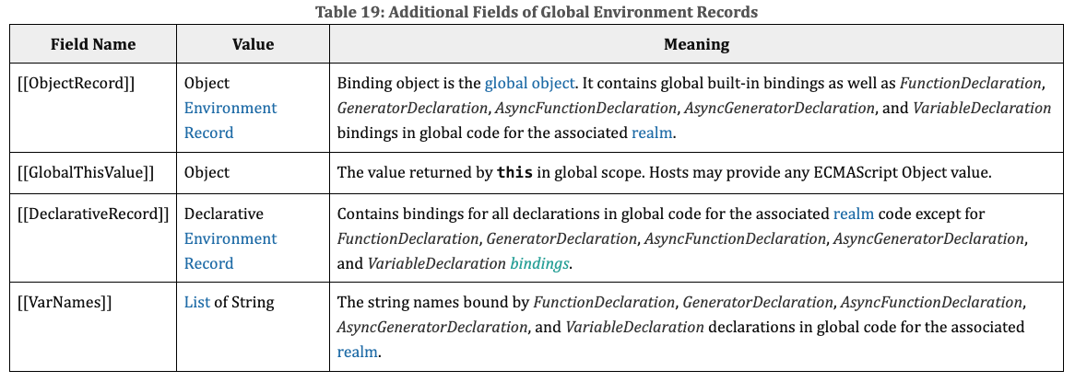
Window对象添加属性
我们知道，在全局通过var来声明一个变量，事实上会在window上添加一个属性：
但是let、const是不会给window上添加任何属性的。
那么我们可能会想这个变量是保存在哪里呢？

Slide 13
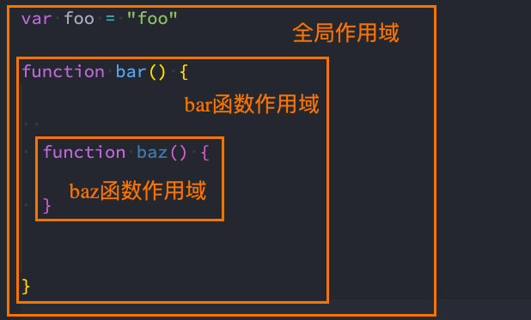
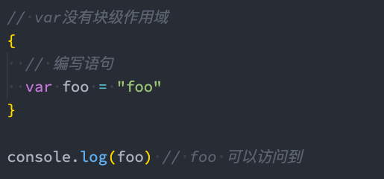
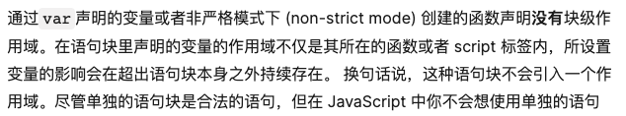
var的块级作用域
在我们前面的学习中，JavaScript只会形成两个作用域：全局作用域和函数作用域。
ES5中放到一个代码中定义的变量，外面是可以访问的：

Slide 14
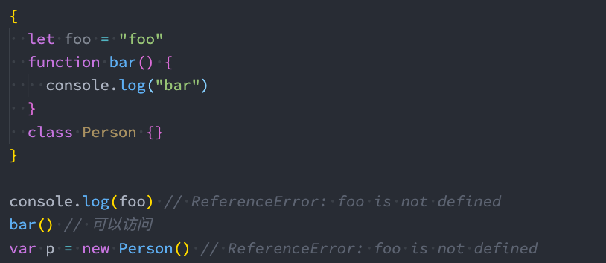
let/const的块级作用域
在ES6中新增了块级作用域，并且通过let、const、function、class声明的标识符是具备块级作用域的限制的：
但是我们会发现函数拥有块级作用域，但是外面依然是可以访问的：
这是因为引擎会对函数的声明进行特殊的处理，允许像var那样进行提升；

Slide 15
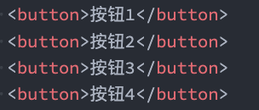
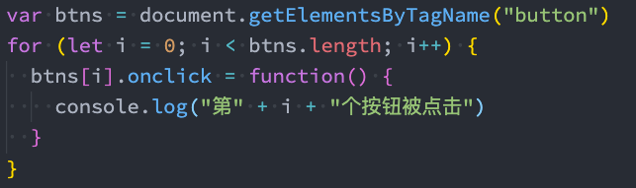
块级作用域的应用
我来看一个实际的案例：获取多个按钮监听点击
使用let或者const来实现：

Slide 16
var、let、const的选择
那么在开发中，我们到底应该选择使用哪一种方式来定义我们的变量呢？
对于var的使用：
我们需要明白一个事实，var所表现出来的特殊性：比如作用域提升、window全局对象、没有块级作用域等都是一些历史遗留问题；
其实是JavaScript在设计之初的一种语言缺陷；
当然目前市场上也在利用这种缺陷出一系列的面试题，来考察大家对JavaScript语言本身以及底层的理解；
但是在实际工作中，我们可以使用最新的规范来编写，也就是不再使用var来定义变量了；
对于let、const：
对于let和const来说，是目前开发中推荐使用的；
我们会优先推荐使用const，这样可以保证数据的安全性不会被随意的篡改；
只有当我们明确知道一个变量后续会需要被重新赋值时，这个时候再使用let；
这种在很多其他语言里面也都是一种约定俗成的规范，尽量我们也遵守这种规范；

Slide 17
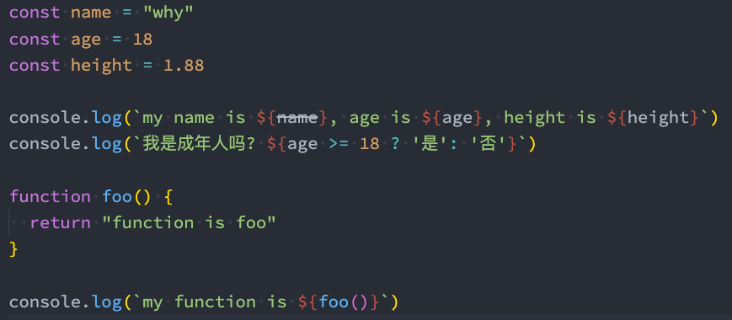
字符串模板基本使用
在ES6之前，如果我们想要将字符串和一些动态的变量（标识符）拼接到一起，是非常麻烦和丑陋的（ugly）。
ES6允许我们使用字符串模板来嵌入JS的变量或者表达式来进行拼接：
首先，我们会使用 `` 符号来编写字符串，称之为模板字符串；
其次，在模板字符串中，我们可以通过 ${expression} 来嵌入动态的内容；

Slide 18
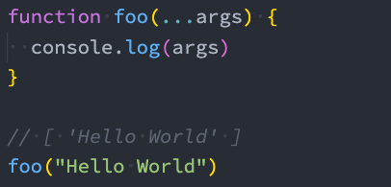
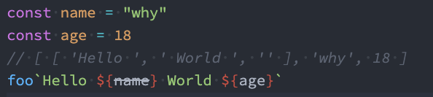
标签模板字符串使用
模板字符串还有另外一种用法：标签模板字符串（Tagged Template Literals）。
我们一起来看一个普通的JavaScript的函数：
如果我们使用标签模板字符串，并且在调用的时候插入其他的变量：
模板字符串被拆分了；
第一个元素是数组，是被模块字符串拆分的字符串组合；
后面的元素是一个个模块字符串传入的内容；

Slide 19
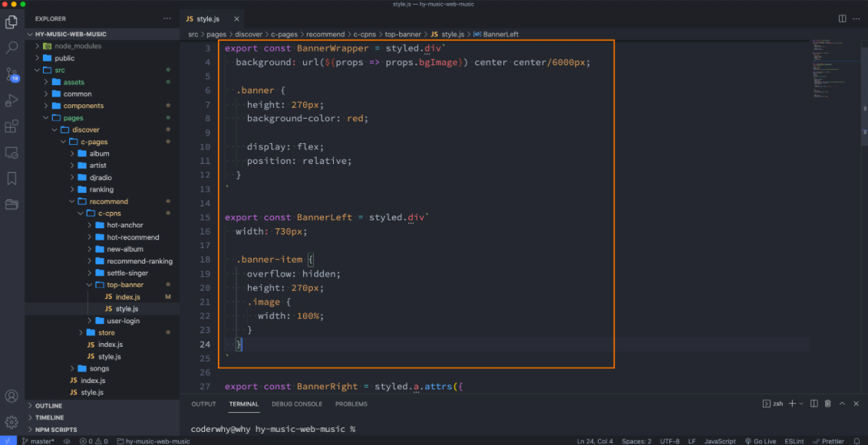
React的styled-components库

Slide 20
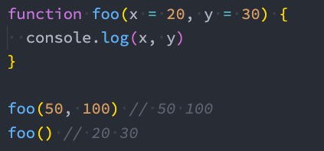
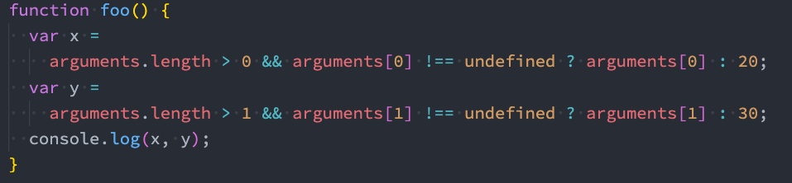
函数的默认参数
在ES6之前，我们编写的函数参数是没有默认值的，所以我们在编写函数时，如果有下面的需求：
传入了参数，那么使用传入的参数；
没有传入参数，那么使用一个默认值；
而在ES6中，我们允许给函数一个默认值：

Slide 21
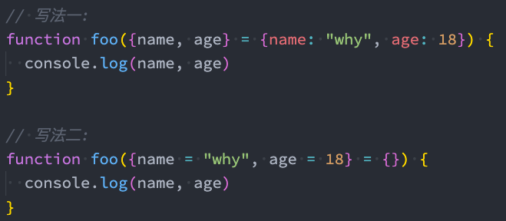
函数默认值的补充
默认值也可以和解构一起来使用：
另外参数的默认值我们通常会将其放到最后（在很多语言中，如果不放到最后其实会报错的）：
但是JavaScript允许不将其放到最后，但是意味着还是会按照顺序来匹配；
另外默认值会改变函数的length的个数，默认值以及后面的参数都不计算在length之内了。

Slide 22
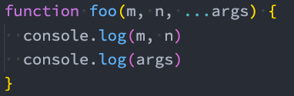
函数的剩余参数（已经学习）
ES6中引用了rest parameter，可以将不定数量的参数放入到一个数组中：
如果最后一个参数是 ... 为前缀的，那么它会将剩余的参数放到该参数中，并且作为一个数组；
那么剩余参数和arguments有什么区别呢？
剩余参数只包含那些没有对应形参的实参，而 arguments 对象包含了传给函数的所有实参；
arguments对象不是一个真正的数组，而rest参数是一个真正的数组，可以进行数组的所有操作；
arguments是早期的ECMAScript中为了方便去获取所有的参数提供的一个数据结构，而rest参数是ES6中提供并且希望以此来替代arguments的；
注意：剩余参数必须放到最后一个位置，否则会报错。

Slide 23
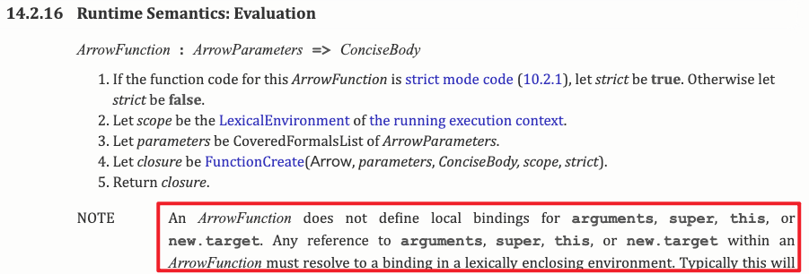
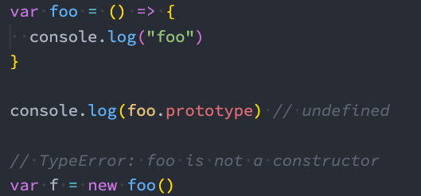
函数箭头函数的补充
在前面我们已经学习了箭头函数的用法，这里进行一些补充：
箭头函数是没有显式原型prototype的，所以不能作为构造函数，使用new来创建对象；
箭头函数也不绑定this、arguments、super参数；

Slide 24
展开语法
展开语法(Spread syntax)：
可以在函数调用/数组构造时，将数组表达式或者string在语法层面展开；
还可以在构造字面量对象时, 将对象表达式按key-value的方式展开；
展开语法的场景：
在函数调用时使用；
在数组构造时使用；
在构建对象字面量时，也可以使用展开运算符，这个是在ES2018（ES9）中添加的新特性；
注意：展开运算符其实是一种浅拷贝；

Slide 25
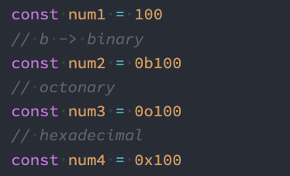

数值的表示
在ES6中规范了二进制和八进制的写法：
另外在ES2021新增特性：数字过长时，可以使用_作为连接符

Slide 26
Symbol的基本使用
Symbol是什么呢？Symbol是ES6中新增的一个基本数据类型，翻译为符号。
那么为什么需要Symbol呢？
在ES6之前，对象的属性名都是字符串形式，那么很容易造成属性名的冲突；
比如原来有一个对象，我们希望在其中添加一个新的属性和值，但是我们在不确定它原来内部有什么内容的情况下，很容易造成冲突，从而覆盖掉它内部的某个属性；
比如我们前面在讲apply、call、bind实现时，我们有给其中添加一个fn属性，那么如果它内部原来已经有了fn属性了呢？
比如开发中我们使用混入，那么混入中出现了同名的属性，必然有一个会被覆盖掉；
Symbol就是为了解决上面的问题，用来生成一个独一无二的值。
Symbol值是通过Symbol函数来生成的，生成后可以作为属性名；
也就是在ES6中，对象的属性名可以使用字符串，也可以使用Symbol值；
Symbol即使多次创建值，它们也是不同的：Symbol函数执行后每次创建出来的值都是独一无二的；
我们也可以在创建Symbol值的时候传入一个描述description：这个是ES2019（ES10）新增的特性；

Slide 27
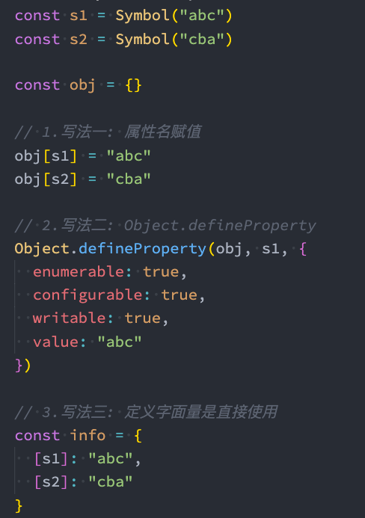
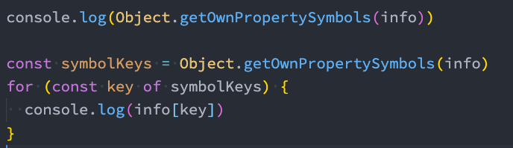
Symbol作为属性名
我们通常会使用Symbol在对象中表示唯一的属性名：

Slide 28
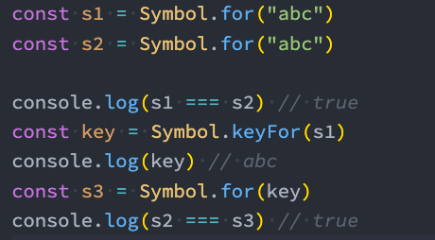
相同值的Symbol
前面我们讲Symbol的目的是为了创建一个独一无二的值，那么如果我们现在就是想创建相同的Symbol应该怎么来做呢？
我们可以使用Symbol.for方法来做到这一点；
并且我们可以通过Symbol.keyFor方法来获取对应的key；

